Slide 1
Neytronlarning muhitdan o‘tishi

Slide 2
Neytron— zamonaviy fizika va atom yadrosi haqidagi fanlar asosidagi eng muhim subatomik zarralardan biridir.
Neytron 1932 yilda britaniyalik fizik Jeyms Chadvik tomonidan kashf qilingan. U avvalgi tajribalarda aniqlanmagan neytral zarrani aniqlash orqali yadro fizikasi rivojlanishida tub burilish yasadi. Neytronlar atom yadrosidagi protonlar bilan birga mavjud bo’lib, ular birgalikda atom massasining katta qismini tashkil qiladi. Neytronlar elektr zaryadsiz, ya’ni neytral zarrachalar bo’lib, ular asosiy subatomik zarralardan biri hisoblanadi.

Slide 3
Neytronning xususiyatlari
Neytronning massasi taxminan 1.675 × 10⁻²⁷ kilogrammga teng.Neytronning asosiy fizik xususiyatlaridan biri uning massasi va hajmi hisoblanadi, u proton massasiga juda yaqin. Shuningdek, neytronning yadro ichida barqaror, ammo yadrodan tashqarida qisqa vaqt davomida barqaror bo’lmagan holatda mavjudligi uning ahamiyatini yanada oshiradi. Yadrodan tashqarida neytronning yarim yemirilish vaqti taxminan 10 daqiqa atrofida bo’lib, u beta yemirilishi orqali proton, elektron va antineytrinoga aylanishi mumkin.
Neytronlar atom yadrosi ichida kuchli yadroviy o’zaro ta’sir orqali protonlar bilan birga bog’langan. Ularning yadro ichidagi mavjudligi atomning barqarorligini ta’minlaydi. Neytronlarning yadroviy bog’lanish energiyasiga ta’siri atom energetikasi va yadroviy qurollar sohasida katta ahamiyatga ega. Masalan, neytronlarning boshqa yadro bilan to’qnashishi yadroviy parchalanish yoki termoyadro sintez reaktsiyalarini boshlashi mumkin. Bu jarayonlar energiya ishlab chiqarish va zamonaviy texnologiyalarni rivojlantirishda muhim ahamiyat kasb etadi.

Slide 4
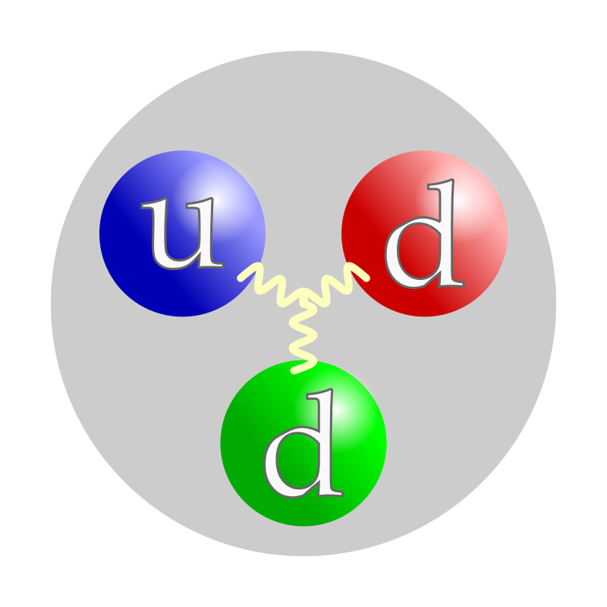
Neytronning ichki tuzulishi quyidagilardan iborat
Neytron uchta kvarkdan iborat bo‘lib, ulardan bittasi yuqori (up) kvark, ikkitasi esa pastki (down) kvarkdir. Bu kvarklar kuchli o‘zaro ta’sir orqali glyuonlar yordamida bir-biriga bog‘langan. Kvarklarning elektr zaryadlari yig‘indisi nolga teng bo‘lgani uchun neytron elektr jihatdan neytral zarracha hisoblanadi.

Slide 5
Neytron turi | Energiya oralig‘i | Tezlik holati | Izoh
Issiq (termik) neytronlar | ≈ 0.025 eV | Juda sekin | Xona haroratiga mos, U-235 oson yutadi
Sekin (epitermik) neytronlar | 0.1 eV – 10 keV | Sekin | Termik va tez neytronlar oralig‘i
Tez (fast) neytronlar | > 10 keV (odatda 1–2 MeV) | Juda tez | Yadro bo‘linishida hosil bo‘ladi
Juda yuqori energiyali neytronlar | > 20 MeV | O‘ta tez | Kosmik nurlar va maxsus tajribalarda

Slide 6
Neytronlarning muhitdan o‘tishi
Neytronlar elektr zaryadiga ega bo‘lmagani uchun modda ichidan o‘tayotganda elektronlar bilan deyarli o‘zaro ta’sirlashmaydi. Shu sababli ular muhitga chuqur kirib bora oladi. Neytronlar asosan yadro bilan to‘qnashish orqali muhit bilan o‘zaro ta’sir qiladi. Bu to‘qnashuvlar vaqtida neytron o‘z energiyasining bir qismini muhit atomlariga beradi yoki butunlay yutilib ketadi.
Muhitdan o‘tish jarayonida neytronlar bir necha xil hodisalarga uchraydi. Avvalo, ular elastik sochilish jarayonida yadro bilan to‘qnashib, yo‘nalishini va tezligini o‘zgartiradi. Ayniqsa yengil yadrolar, masalan vodorod yadrosi bilan to‘qnashganda neytron energiyasini tez yo‘qotadi va sekinlashadi. Bu jarayon moderatsiya deb ataladi. Shuning uchun suv, parafin va grafit kabi moddalar neytronlarni sekinlashtiruvchi muhit sifatida ishlatiladi.
Ba’zi hollarda neytron noelastik sochilishga uchraydi, bunda yadro qo‘zg‘algan holatga o‘tadi va keyin gamma nurlanish chiqaradi. Yana bir muhim jarayon — neytron yutilishi bo‘lib, bunda neytron yadro tomonidan yutiladi va yangi yadro yoki radioaktiv izotop hosil bo‘ladi. Bu jarayon yadro reaktorlarida katta ahamiyatga ega.

Slide 7
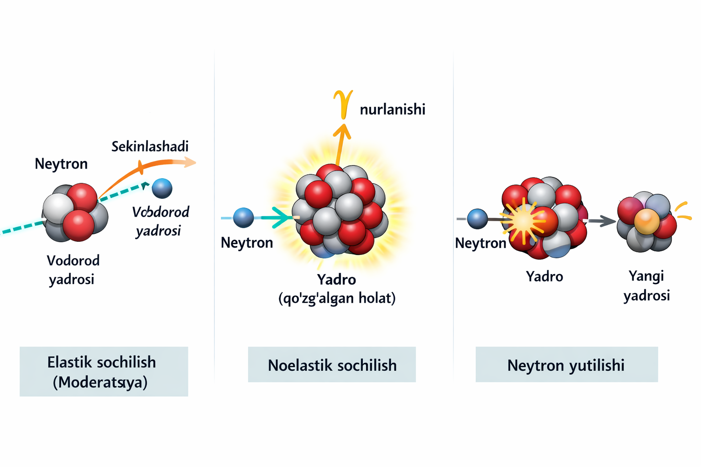

Slide 8
Neytronning erkin yo‘li
Neytron muhit ichida to‘qnashuvsiz ma’lum masofani bosib o‘tadi. Shu masofa erkin yo‘l deb ataladi. Bu masofa asosan quyidagi omillarga bog’liq :
Muhitning zichligiga
Atom yadrolari soniga
Neytronning energiyasiga
Neytronning erkin yo‘li formulasi:
λ = 1​ /σn
Bu yerda:
λ — neytronning o‘rtacha erkin yo‘li (m)
n — muhitdagi yadrolarning son zichligi (1/m³)
σ — yadro bilan o‘zaro ta’sirning samarali kesimi (m²)

Slide 9
Neytronning uran yadrosi bilan ta’sirlashuvi
Neytron elektr zaryadsiz bo‘lgani uchun uran yadrosiga yaqinlashganda kuchli elektr itarilishiga uchramaydi va yadro ichiga oson kirib boradi. Uran yadrosi bilan ta’sirlashuv neytronning energiyasiga va uran izotopiga bog‘liq bo‘ladi. Eng muhim izotoplar — uran-235 va uran-238.
Agar sekin (termik) neytron uran-235 yadrosiga tushsa, yadro uni yutib oladi va beqaror holatga o‘tadi. Beqaror holatdagi uran yadrosi qisqa vaqt ichida ikki yengil yadroga bo‘linadi. Bu jarayonda katta miqdorda energiya, 2–3 ta yangi neytron va gamma nurlanish ajralib chiqadi. Ajralgan neytronlar boshqa uran yadrolariga urilib, reaksiyani davom ettirishi mumkin. Bu hodisa zanjirli yadro reaksiyasi deb ataladi.

Slide 10
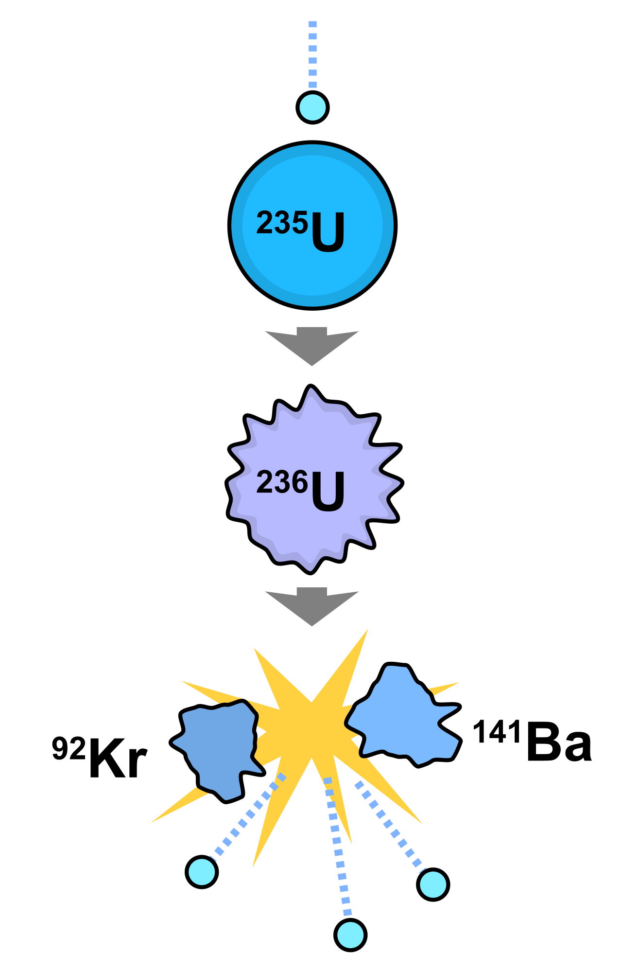
Neytronning uran yadrosi bilan tasirlashuv jarayoni

Slide 11
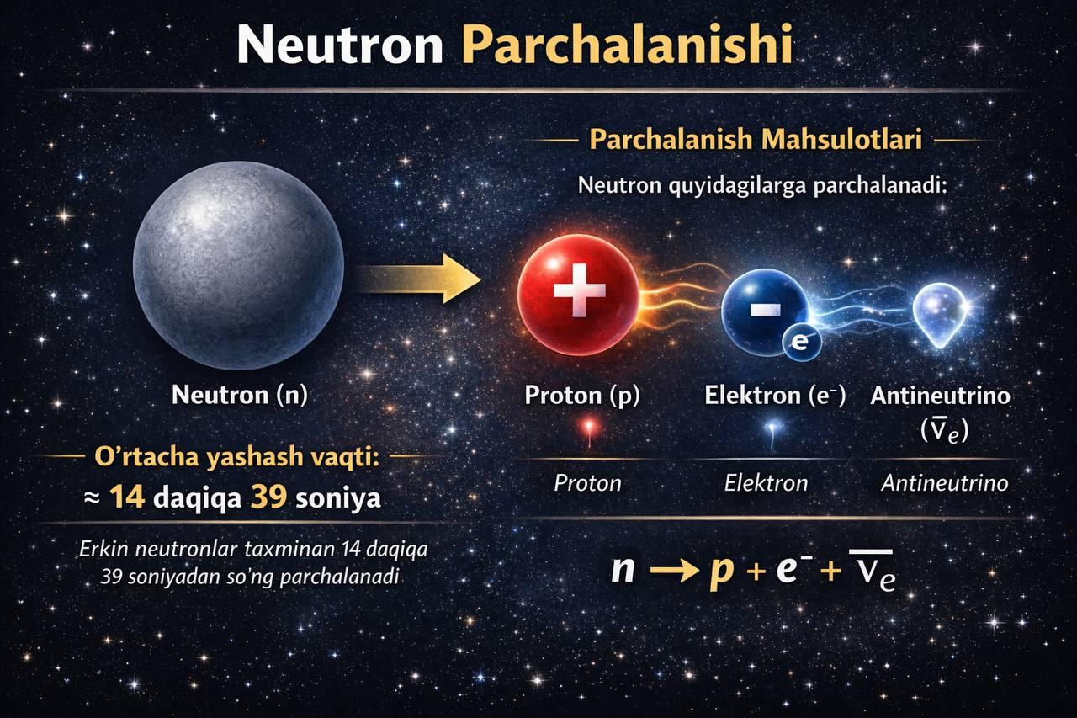

Slide 12
Bor neytron qamrash terapiyasi
Avval bemorga bor-10 izotopi dori yuboriladi. Bu dori asosan saraton hujayralarida ko‘proq to‘planadi, sog‘lom hujayralarda esa kamroq bo‘ladi. Shundan keyin o‘sha joyga sekin (termik) neytronlar nuri yo‘naltiriladi.
Neytronlar bor-10 yadrosi bilan to‘qnashganda, bor yadrosi neytronni qamrab oladi va natijada juda qisqa masofada ta’sir qiluvchi zarrachalar hosil bo‘ladi. Bu zarrachalar faqat saraton hujayrasini ichidan yemirib yuboradi, atrofdagi sog‘lom to‘qimalarga esa kam zarar yetkazadi.

Slide 13
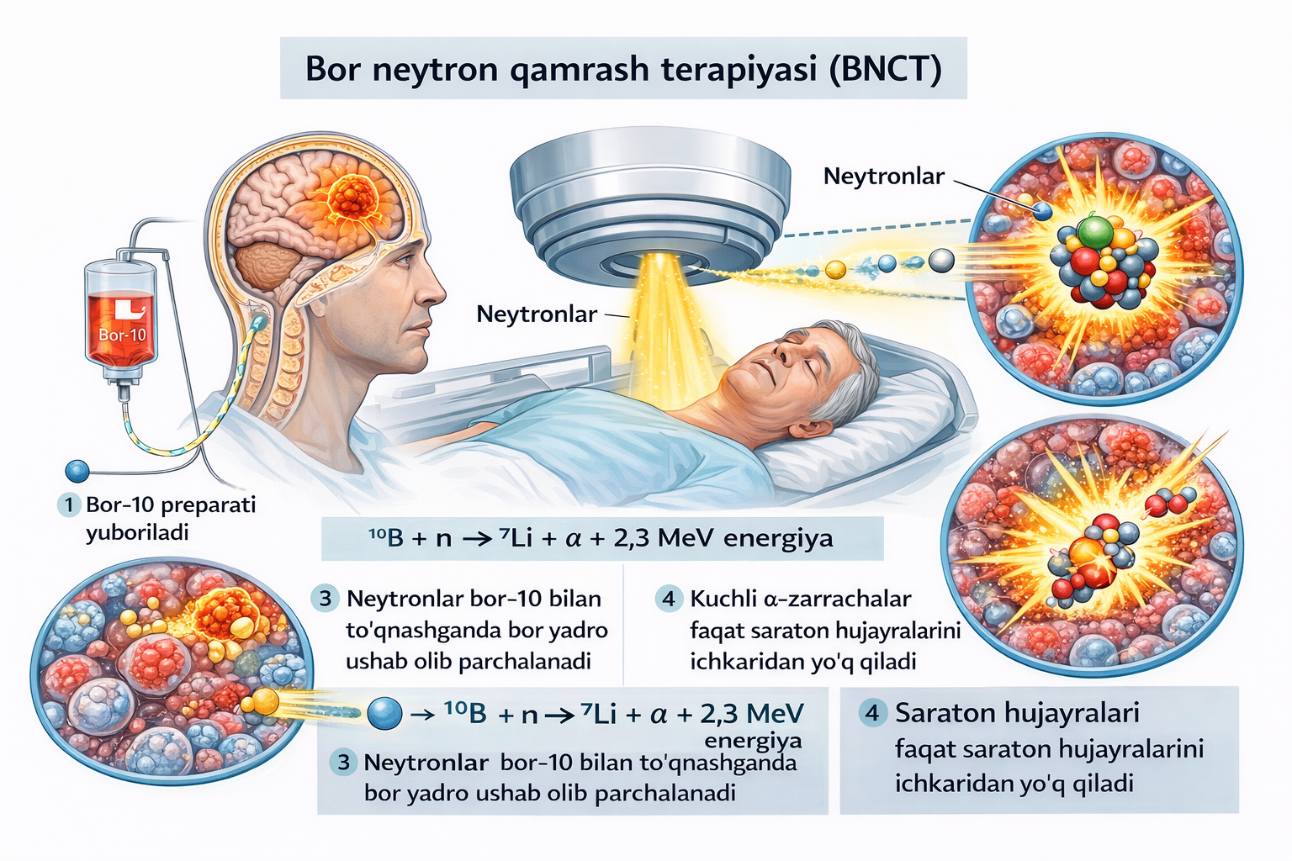

Slide 14
FOYDALANILGAN ADABIYOTLAR
1. Lamarsh, J. R., Baratta, A. J.
Introduction to Nuclear Engineering — Pearson
Neytronlarning sekinlashuvi, diffuziyasi va yutilishi
2. Duderstadt, J. J., Hamilton, L. J.
Nuclear Reactor Analysis
Neytron transport tenglamalari
3. Krane, K. S.
Introductory Nuclear Physics
Neytron–yadro o‘zaro ta’sir
4. https://ifazo.uz/neytron-zamonaviy-fizikaning-poydevori/

Slide 15
E’tiboringiz uchun rahmat

